Slide 1
宣教关怀
无所不在的天父，祢爱万岛之国印尼，这里有 2.8 亿人口，其中 87% 是穆斯林。最近印尼爆发全国反政府示威，求耶和华怜悯，赐给执政掌权者智慧，把民声反映在政策上。求天父看顾在印尼服事的翁新玉宣教士以及她所服事的社区。
1/2

Slide 2
宣教关怀
印尼去年换政府之后，移民政策改变，翁新玉宣教士的一年签证到期，虽然几个月前已经开始申请，但目前未有着落。新玉宣教士目前已经出境，但继续在线上教课。求天父开路，她能早日回到印尼宣教工场。奉主耶稣基督的名，阿们。
2/2

Slide 3
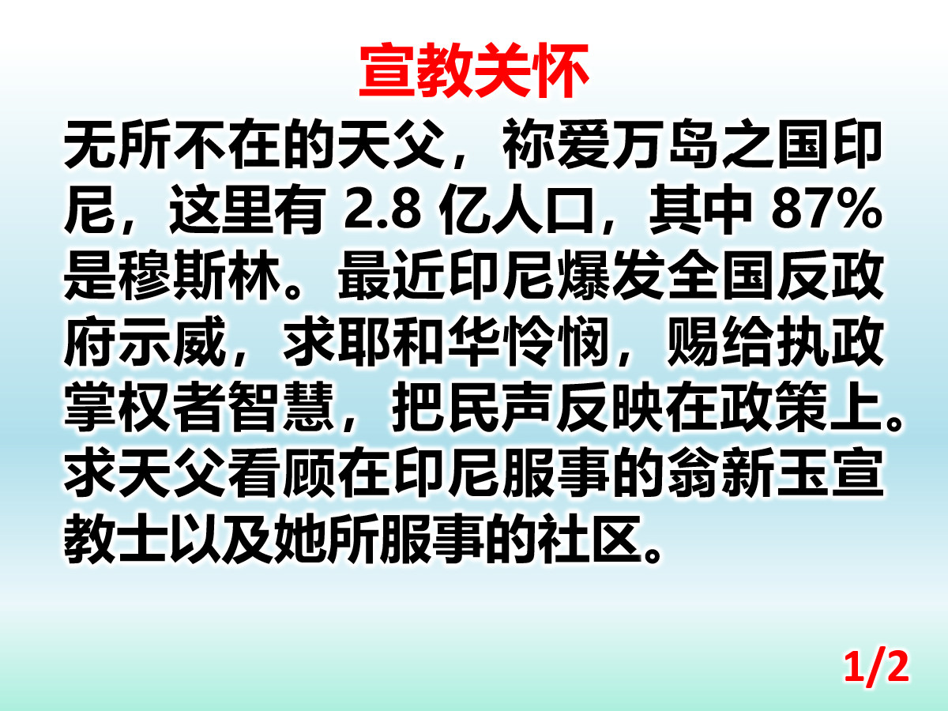

Slide 4
